Slide 1
Испугались зайца

Slide 2
Читай целыми словами «по кругу».
дубы за дубы схоронились
грибы по грибы спрятались
зайцы про зайца скрывались
ходили все грибы не ходили
смеялся смеялись растеряли
а потом испугались потеряли

Slide 3
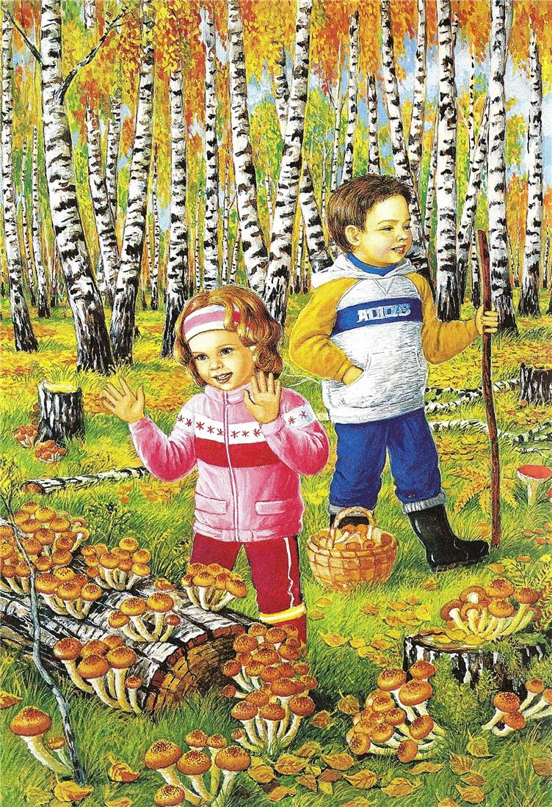
Читай, выделяя голосом
подчёркнутые слова.
Ходили по грибы?
Ходили по грибы?
Ходили по грибы.
Ходили по грибы.

Slide 4
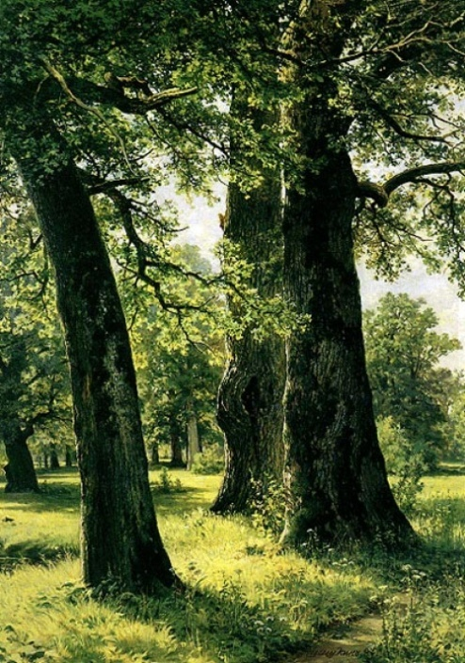
Прочитай и перескажи.
Испугались зайца.
Мы ходили по грибы,
Зайца испугались.
Схоронились за дубы,
Растеряли все грибы.
А потом смеялись –
Зайца испугались.
П.Воронько

Slide 5
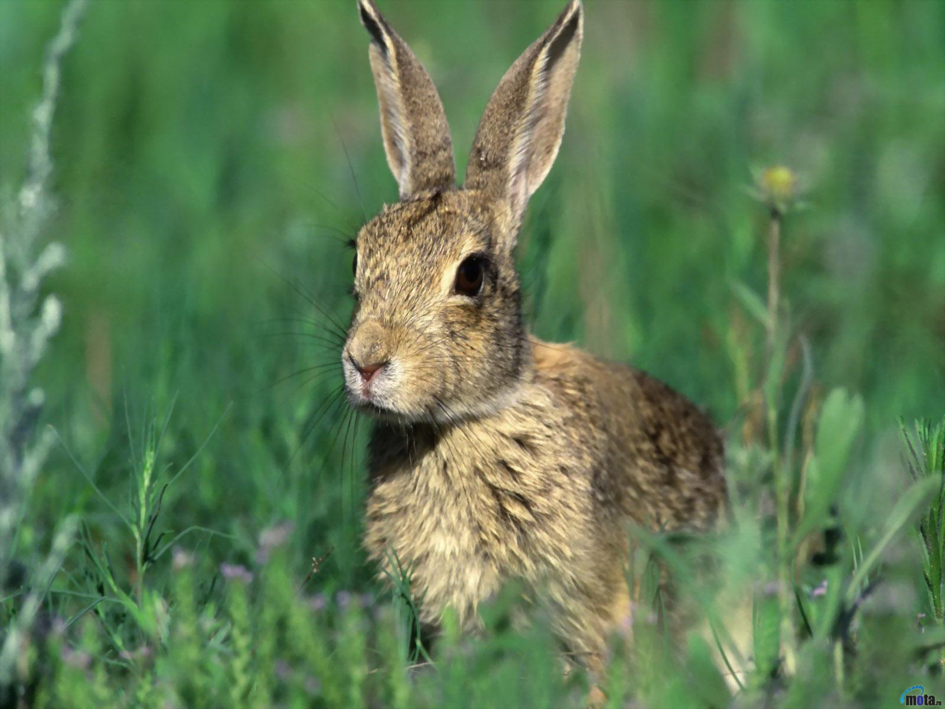
Прочитай скороговорку.
Заяц косой сидит
за осокой травой,
смотрит косой,
как девушка с косой
косит траву косой.

Slide 6
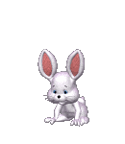
Прочитай стихотворение,
выделяя голосом подчёркнутые слова.
Испугались зайца.
Мы ходили по грибы,
Зайца испугались.
Схоронились за дубы,
Растеряли все грибы.
А потом смеялись –
Зайца испугались.
П.Воронько

Slide 7
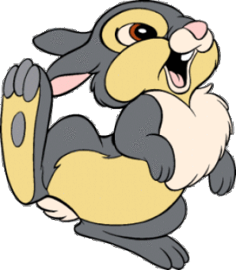
Читай стихотворение, сочетая темп чтения и силу звука: медленно – громко, средне – обычно, быстро – тихо.
Испугались зайца.
Мы ходили по грибы,
Зайца испугались.
Схоронились за дубы,
Растеряли все грибы.
А потом смеялись –
Зайца испугались.
П.Воронько

